Slide 1

O SIGEFES E A EVOLUÇÃO
DA GESTÃO FINANCEIRA
Março de 2016
Secretaria de Estado da Fazenda
Gerência de Finanças
Martinho de Freitas Salomão
Consultor do Tesouro Estadual

Slide 2
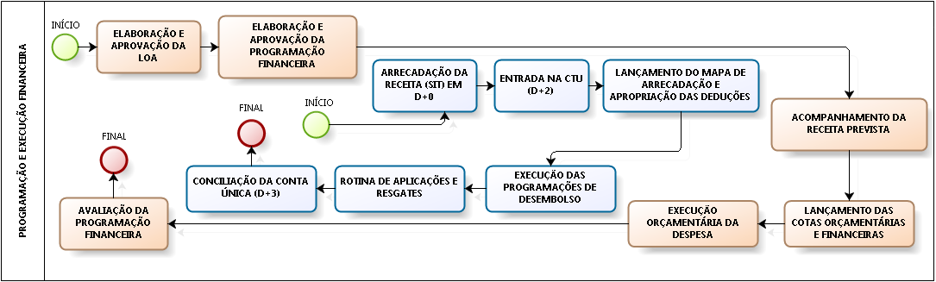
O SIGEFES E A EVOLUÇÃO DA GESTÃO FINANCEIRA
PROGRAMAÇÃO FINANCEIRA
FLUXO ORÇAMENTÁRIO E FINANCEIRO

Slide 3
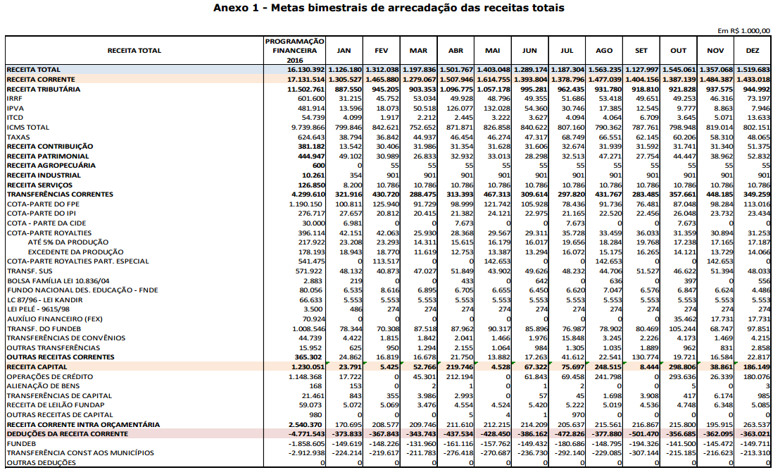
O SIGEFES E A EVOLUÇÃO DA GESTÃO FINANCEIRA

Slide 4
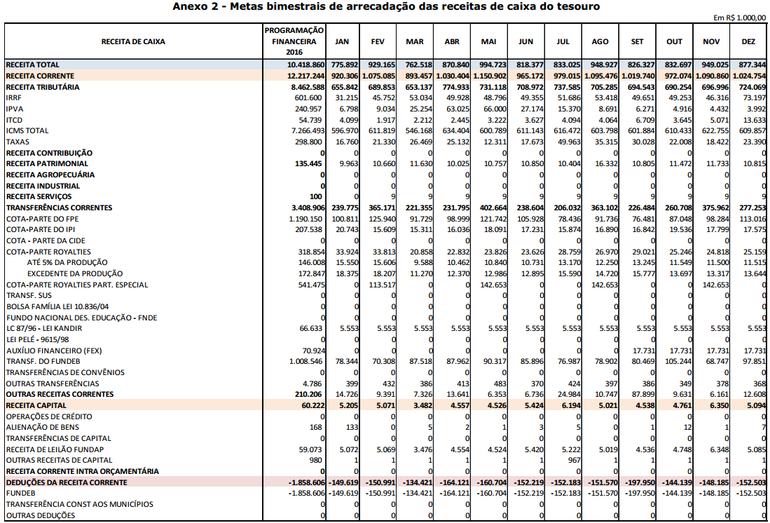
O SIGEFES E A EVOLUÇÃO DA GESTÃO FINANCEIRA

Slide 5
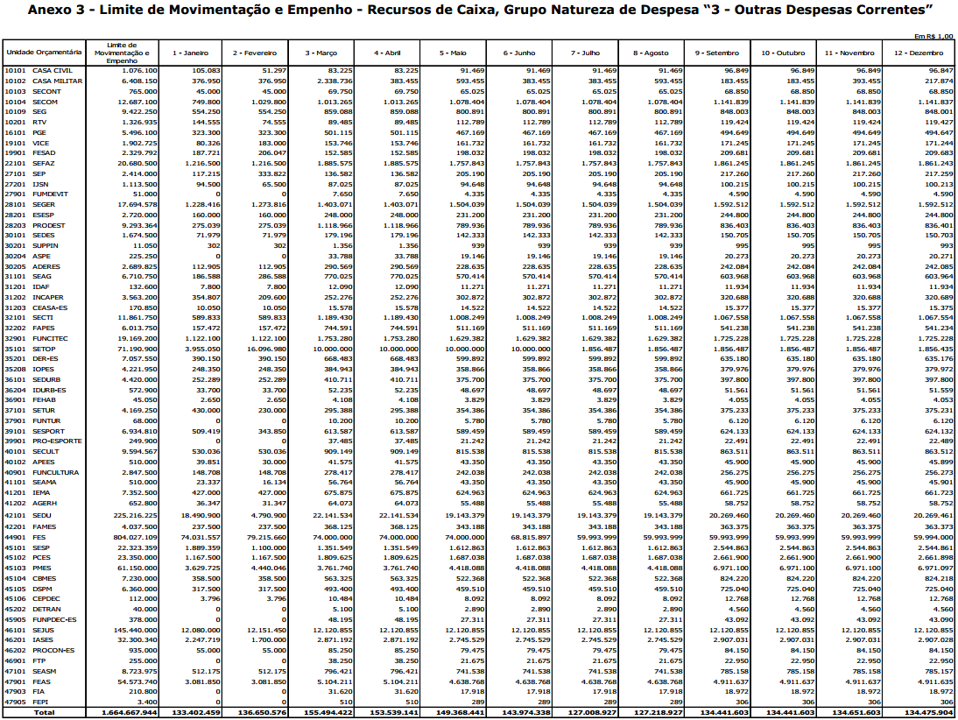
O SIGEFES E A EVOLUÇÃO DA GESTÃO FINANCEIRA

Slide 6
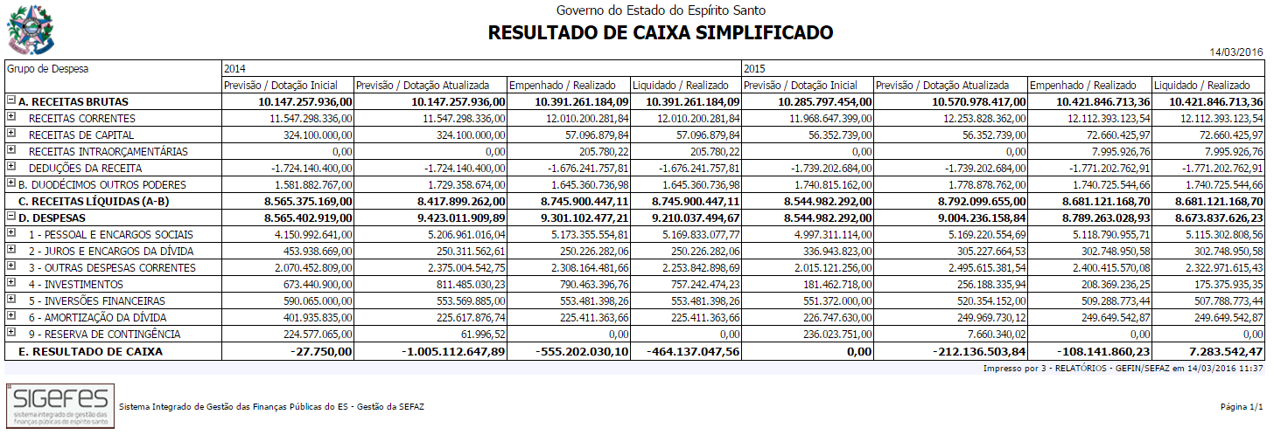
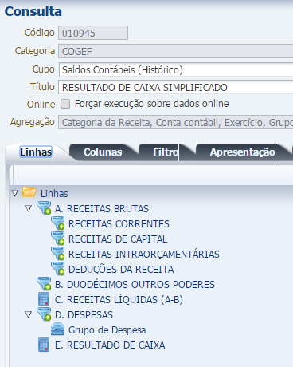
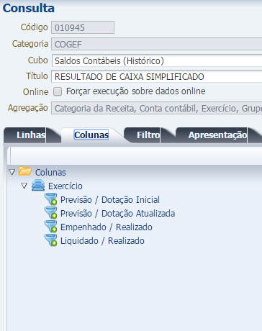
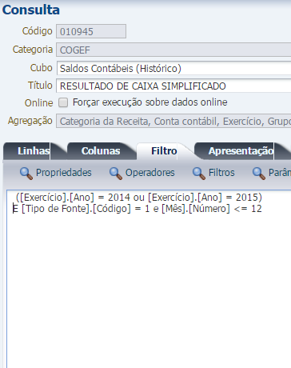
O SIGEFES E A EVOLUÇÃO DA GESTÃO FINANCEIRA

Slide 7
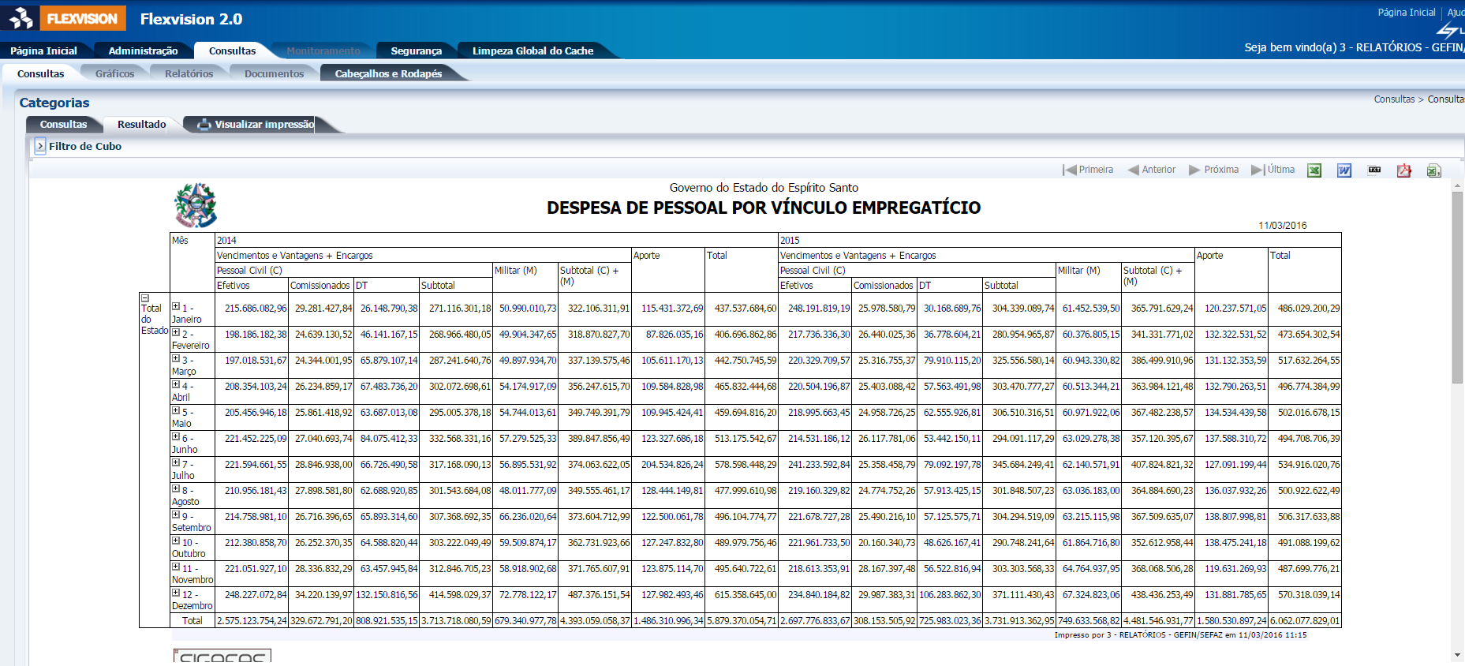
O SIGEFES E A EVOLUÇÃO DA GESTÃO FINANCEIRA

Slide 8
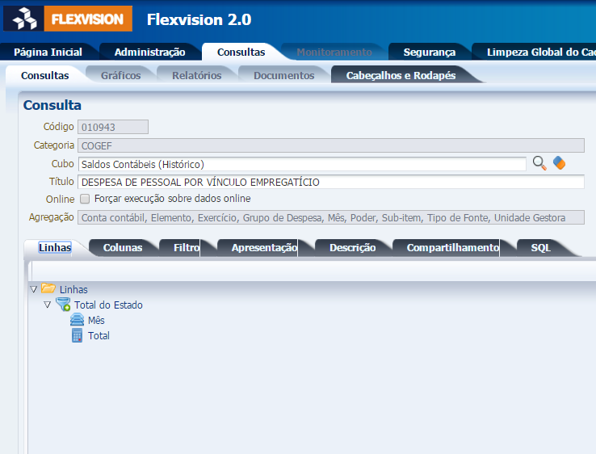
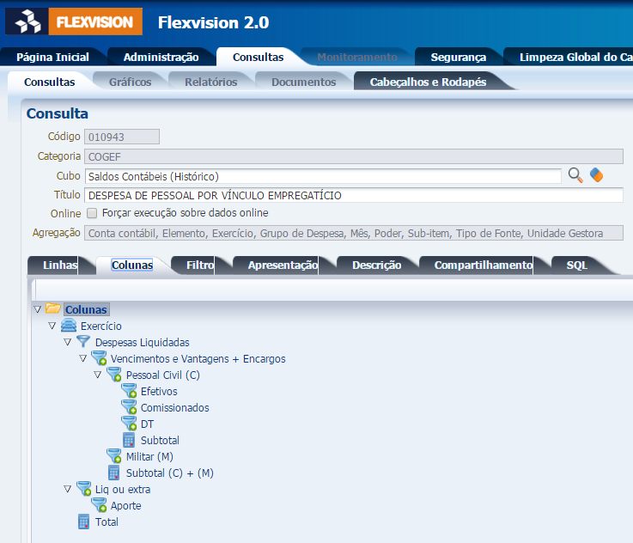
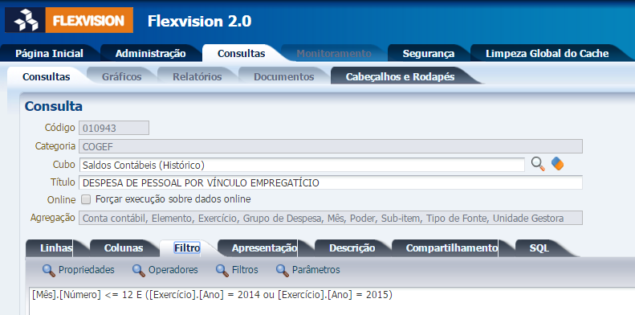
O SIGEFES E A EVOLUÇÃO DA GESTÃO FINANCEIRA
Efetivos:
([Sub-item].[Nome] contém 'RPPS' ou [Sub-item].[Nome] contém 'FUNDO') e [Elemento].[Código] pertence (11, 13) e não ([Sub-item].[Nome] contém 'DÉFICIT' ou [Sub-item].[Nome] contém 'MILITAR' )
Comissionados:
([Sub-item].[Nome] contém 'RGPS' ou [Sub-item].[Nome] contém 'FGTS' ou [Sub-item].[Nome] contém 'INSS') e [Elemento].[Código] pertence (11, 13) e não ([Sub-item].[Nome] contém 'MILITAR' )
DTs:
[Elemento].[Código] = 04
Militares:
[Elemento].[Código] pertence (12,13) e [Sub-item].[Nome] contém 'MILITAR'
Aporte Previdenciário:
([Elemento].[Código] = 13 e [Sub-item].[Subitem] contém '23') OU [Conta contábil].[Código] pertence (351320200, 351120400)

Slide 9
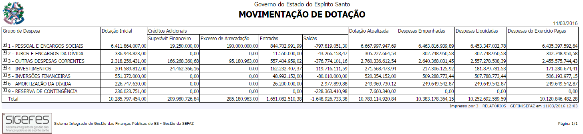
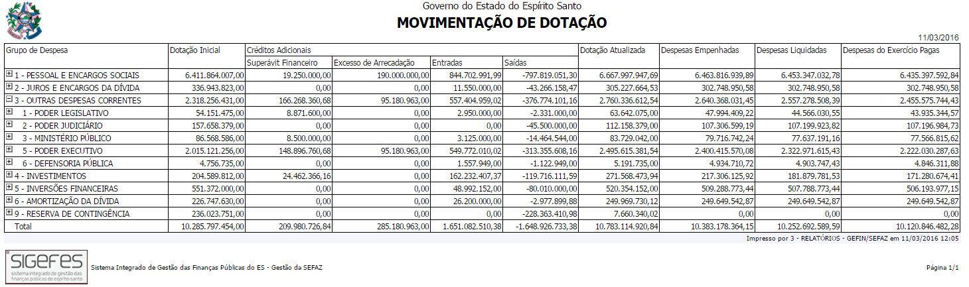
O SIGEFES E A EVOLUÇÃO DA GESTÃO FINANCEIRA

Slide 10
O SIGEFES E A EVOLUÇÃO DA GESTÃO FINANCEIRA

Slide 11
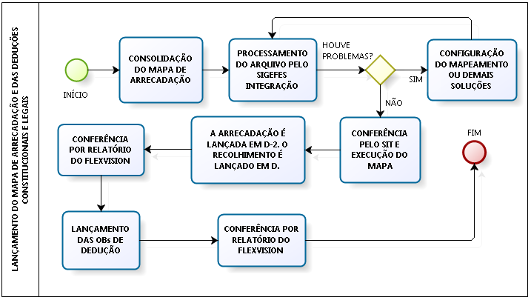
O SIGEFES E A EVOLUÇÃO DA GESTÃO FINANCEIRA
EXECUÇÃO FINANCEIRA
LANÇAMENTO DA ARRECADAÇÃO

Slide 12
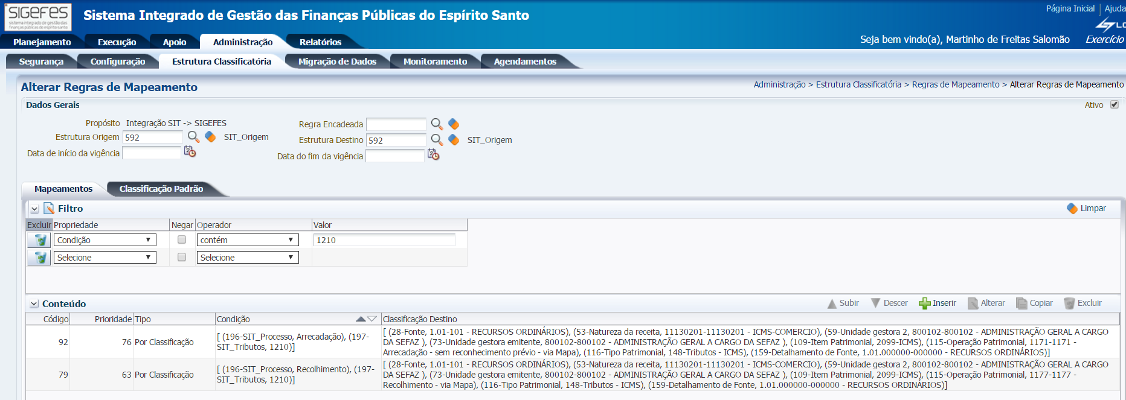
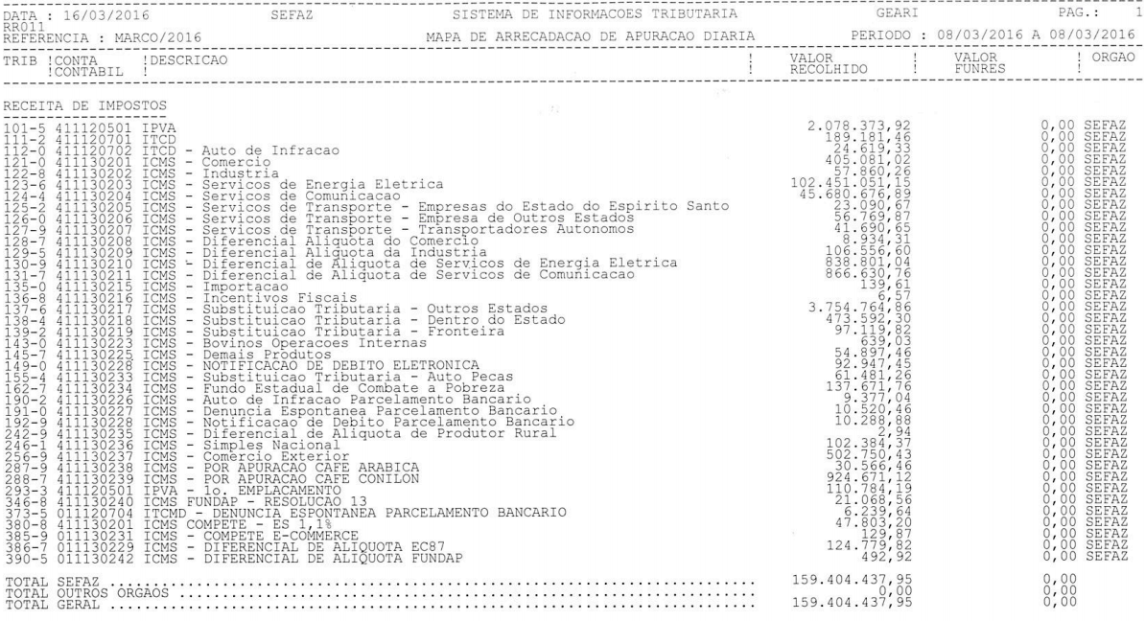
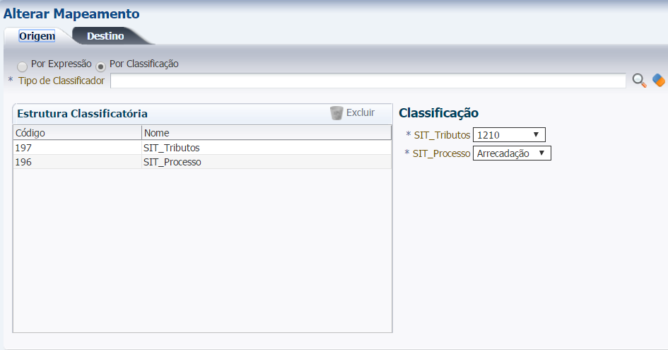
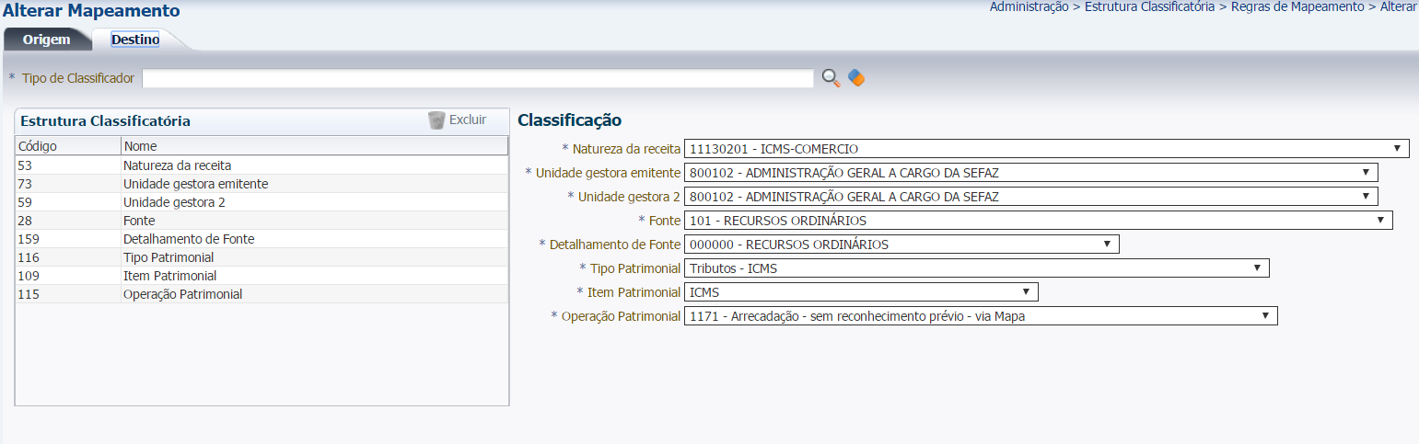
O SIGEFES E A EVOLUÇÃO DA GESTÃO FINANCEIRA
EXECUÇÃO FINANCEIRA
LANÇAMENTO DA ARRECADAÇÃO

Slide 13
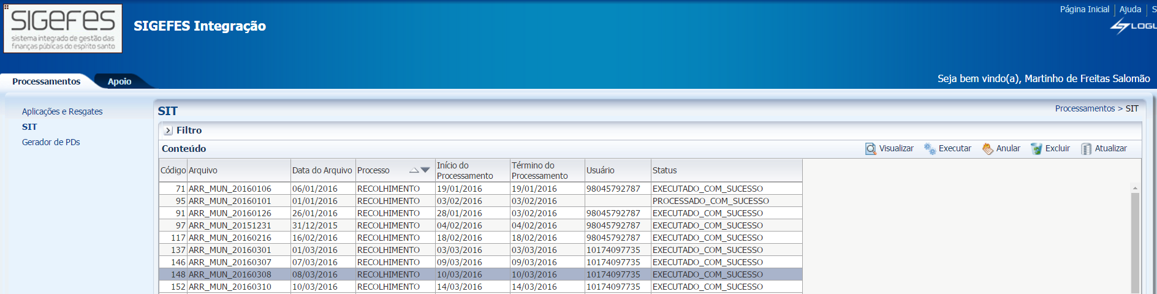
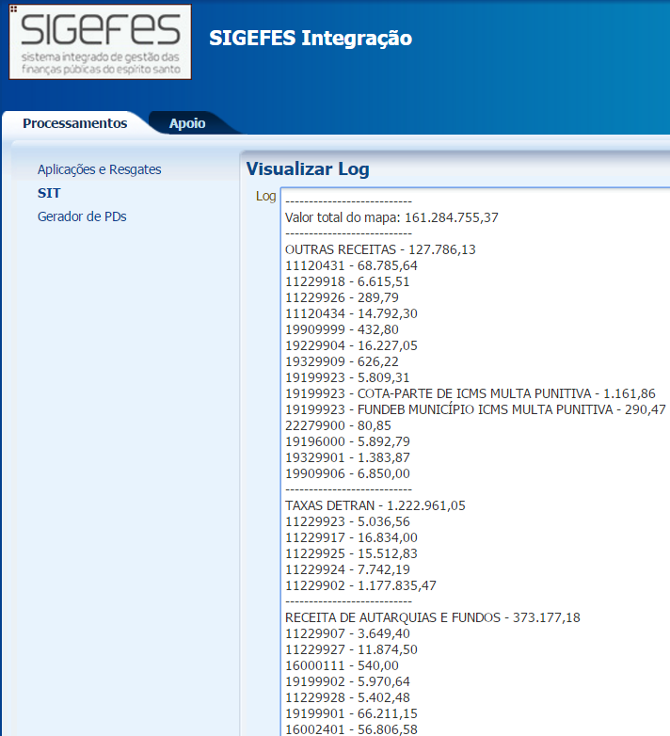
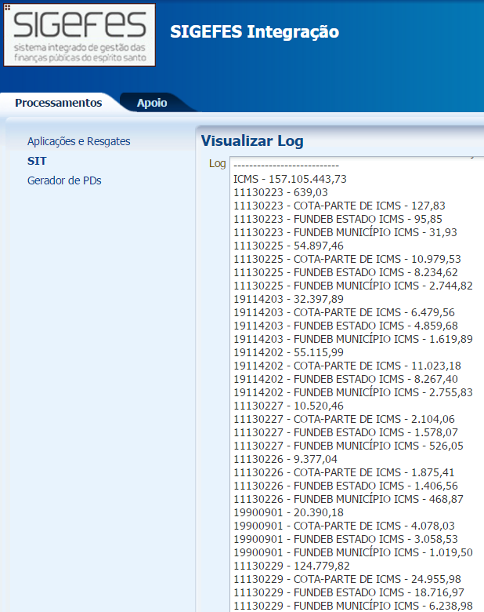
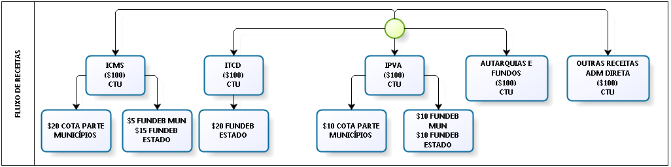
O SIGEFES E A EVOLUÇÃO DA GESTÃO FINANCEIRA
EXECUÇÃO FINANCEIRA
LANÇAMENTO DA ARRECADAÇÃO

Slide 14
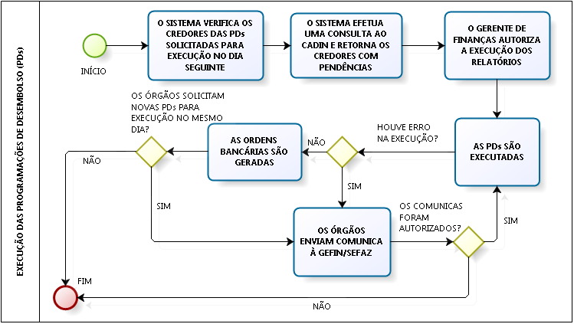
O SIGEFES E A EVOLUÇÃO DA GESTÃO FINANCEIRA
EXECUÇÃO FINANCEIRA
EXECUÇÃO DE PDs

Slide 15
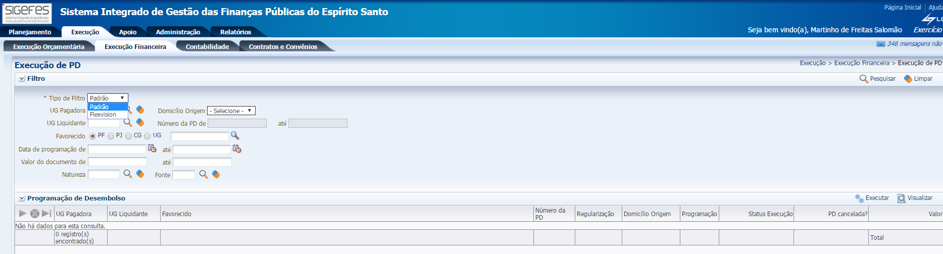
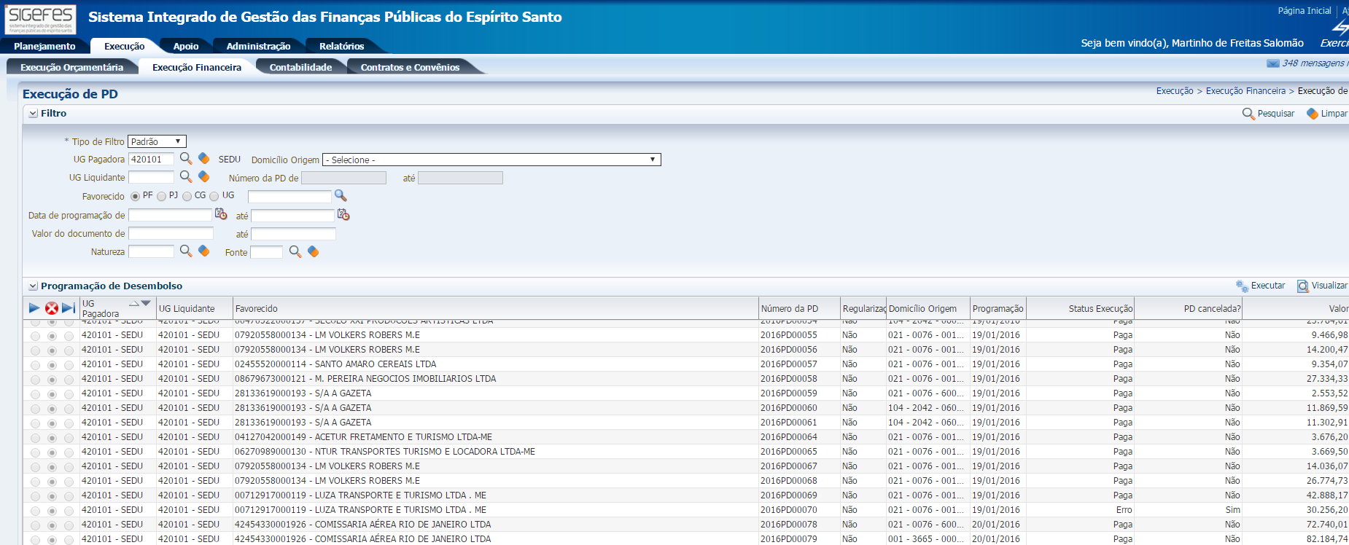
O SIGEFES E A EVOLUÇÃO DA GESTÃO FINANCEIRA
EXECUÇÃO FINANCEIRA
EXECUÇÃO DE PDs

Slide 16
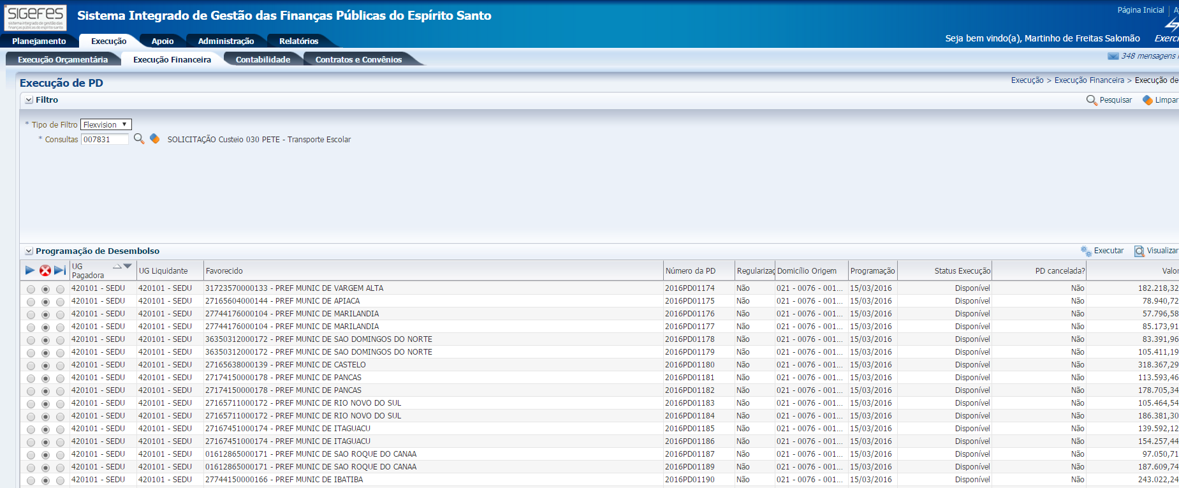
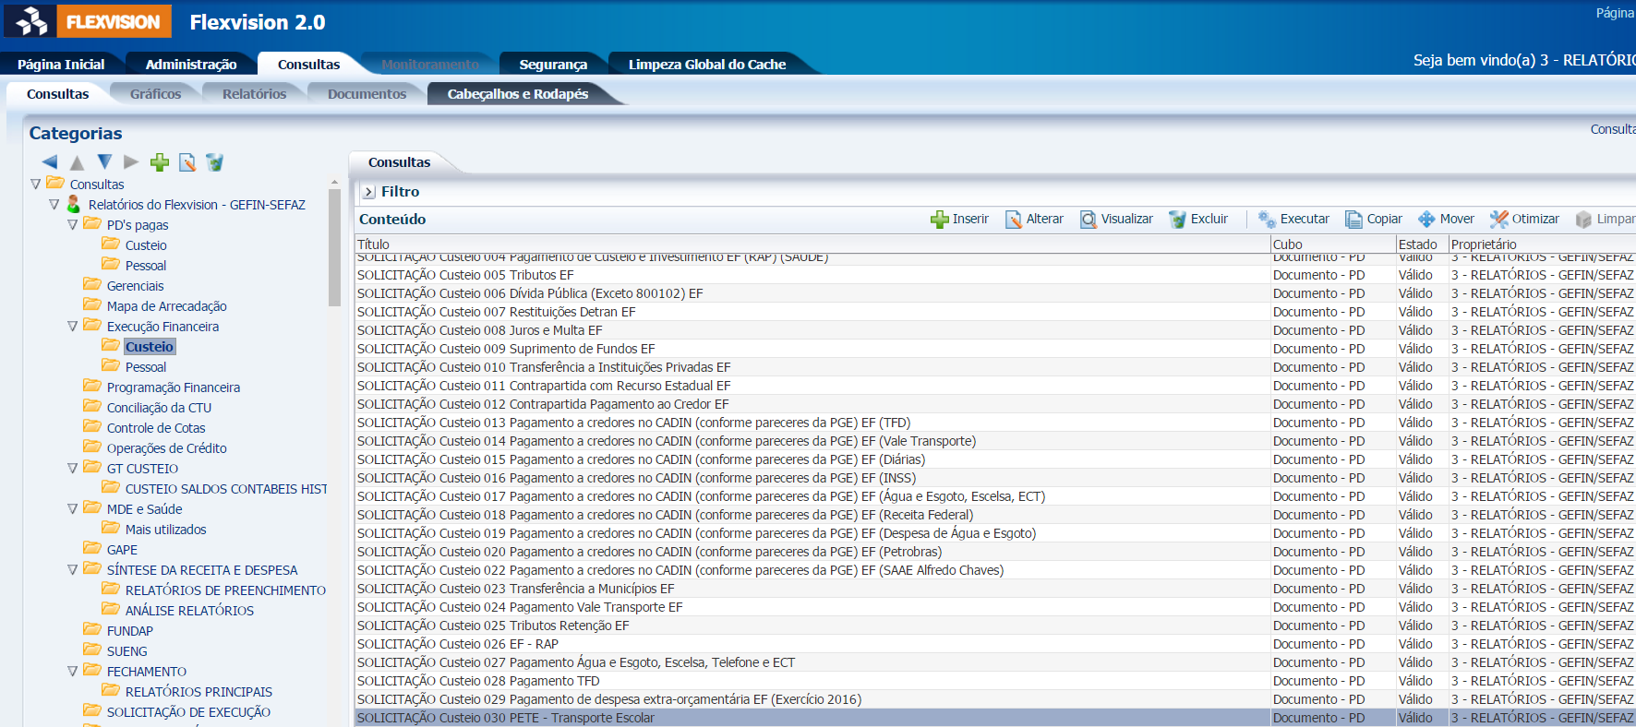
O SIGEFES E A EVOLUÇÃO DA GESTÃO FINANCEIRA
EXECUÇÃO FINANCEIRA
EXECUÇÃO DE PDs

Slide 17
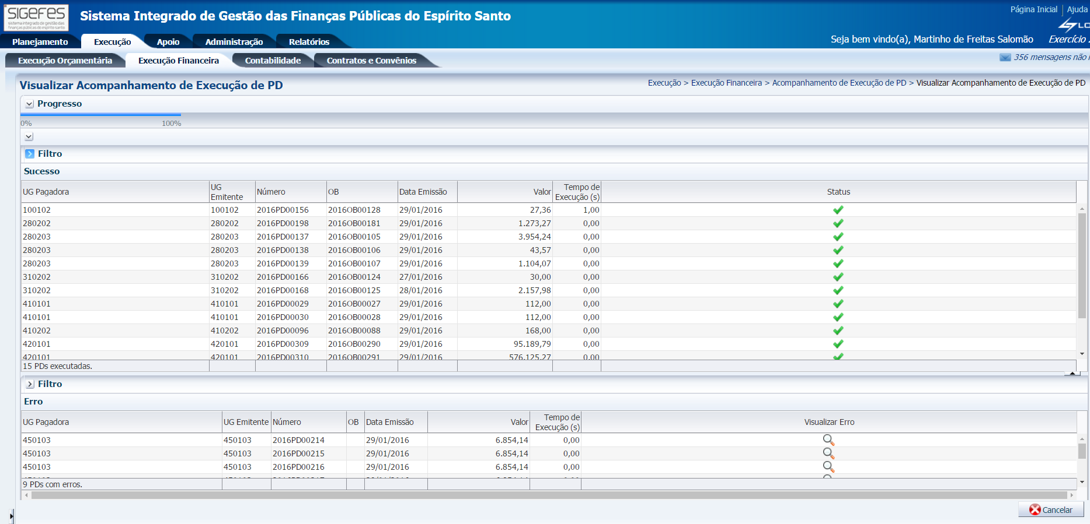
O SIGEFES E A EVOLUÇÃO DA GESTÃO FINANCEIRA
EXECUÇÃO FINANCEIRA
EXECUÇÃO DE PDs

Slide 18
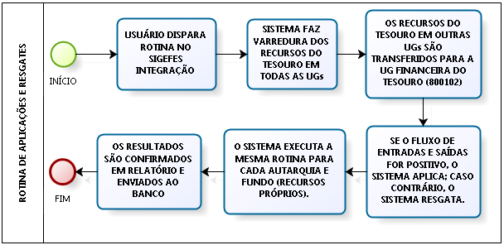
O SIGEFES E A EVOLUÇÃO DA GESTÃO FINANCEIRA
EXECUÇÃO FINANCEIRA
ROTINA DE APLICAÇÕES E RESGATES

Slide 19
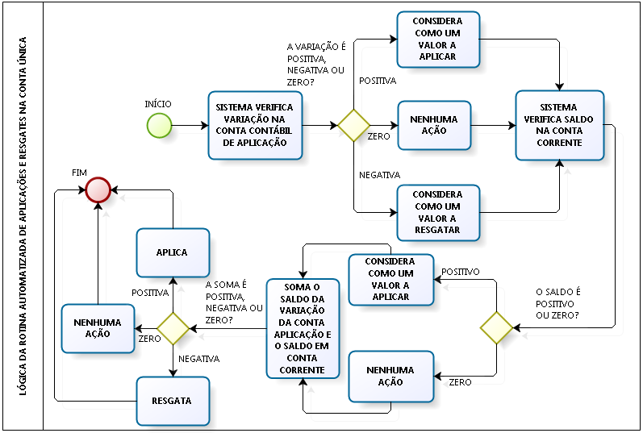
O SIGEFES E A EVOLUÇÃO DA GESTÃO FINANCEIRA
EXECUÇÃO FINANCEIRA
ROTINA DE APLICAÇÕES E RESGATES

Slide 20
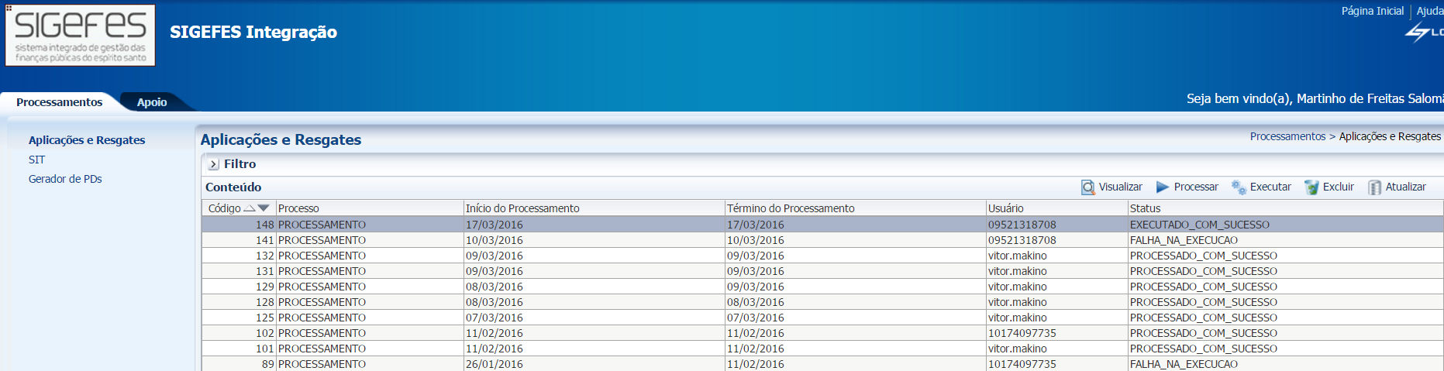
O SIGEFES E A EVOLUÇÃO DA GESTÃO FINANCEIRA
EXECUÇÃO FINANCEIRA
ROTINA DE APLICAÇÕES E RESGATES

Slide 21
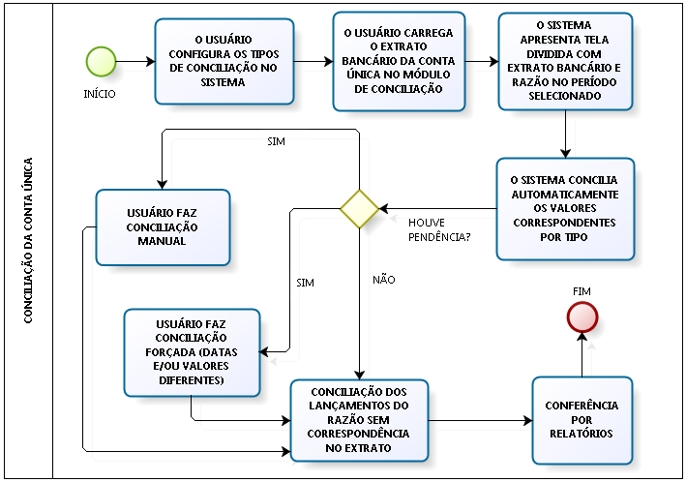
O SIGEFES E A EVOLUÇÃO DA GESTÃO FINANCEIRA
EXECUÇÃO FINANCEIRA
CONCILIAÇÃO DA CONTA ÚNICA

Slide 22
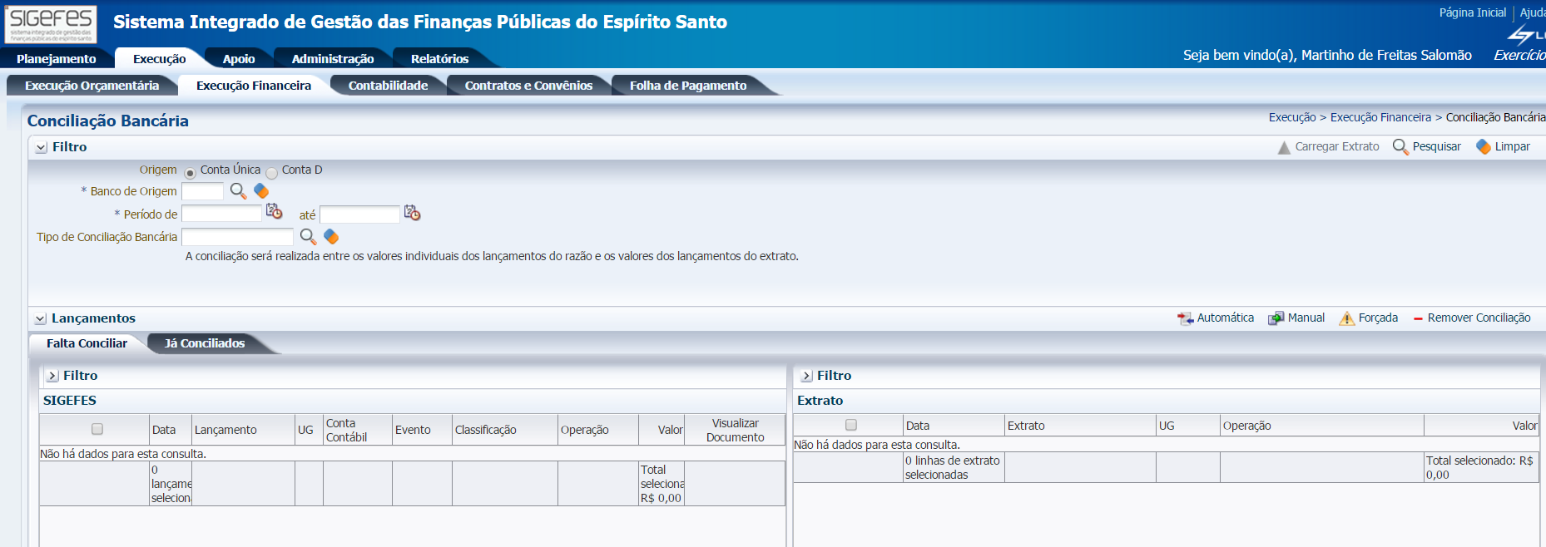
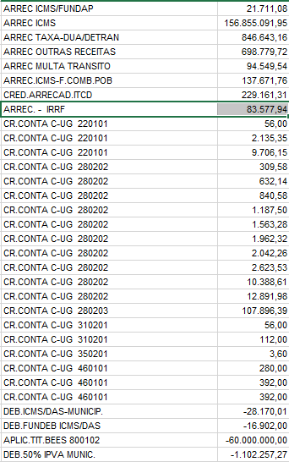
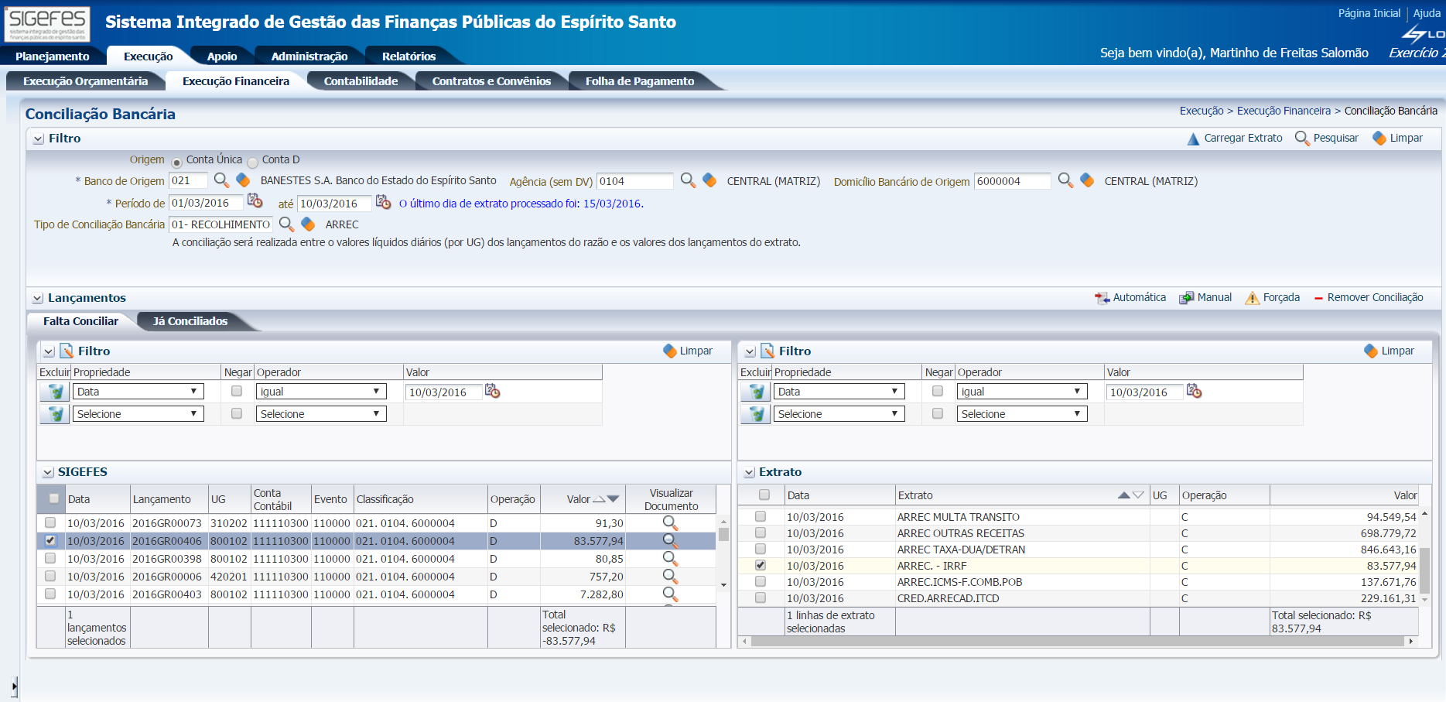
O SIGEFES E A EVOLUÇÃO DA GESTÃO FINANCEIRA
EXECUÇÃO FINANCEIRA
CONCILIAÇÃO DA CONTA ÚNICA

Slide 23
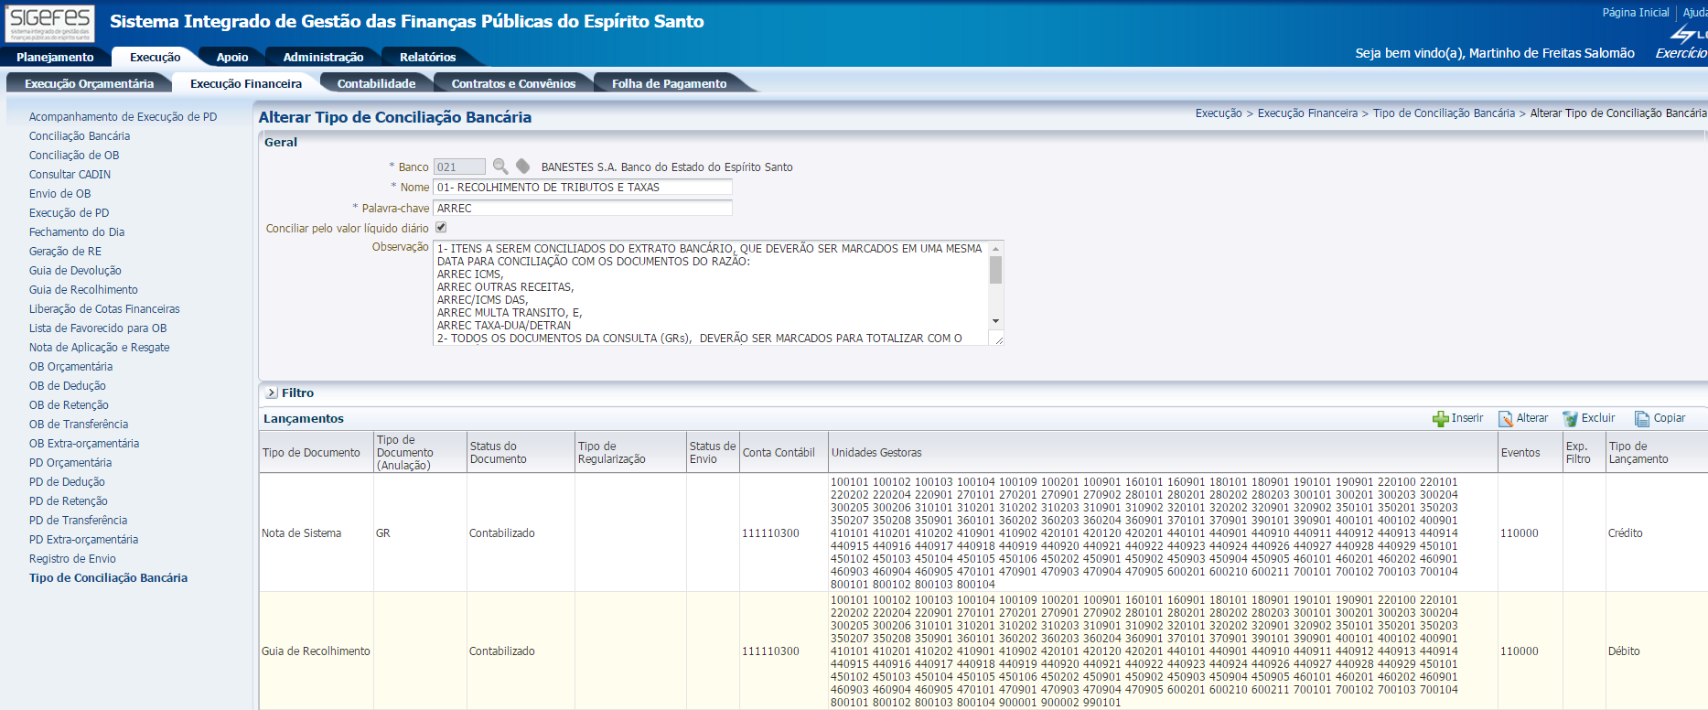
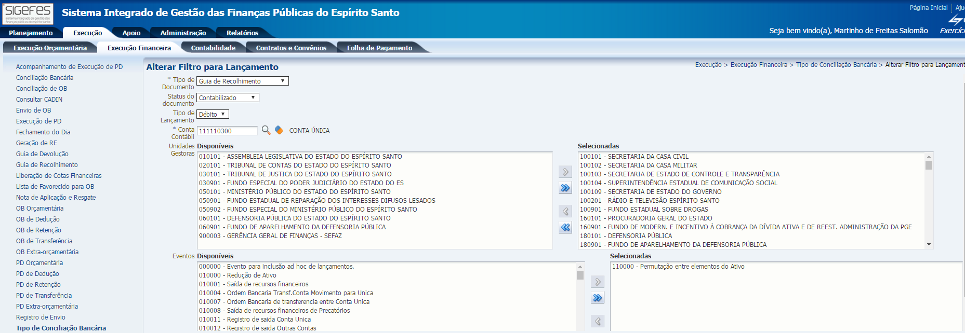
O SIGEFES E A EVOLUÇÃO DA GESTÃO FINANCEIRA
EXECUÇÃO FINANCEIRA
CONCILIAÇÃO DA CONTA ÚNICA

Slide 24
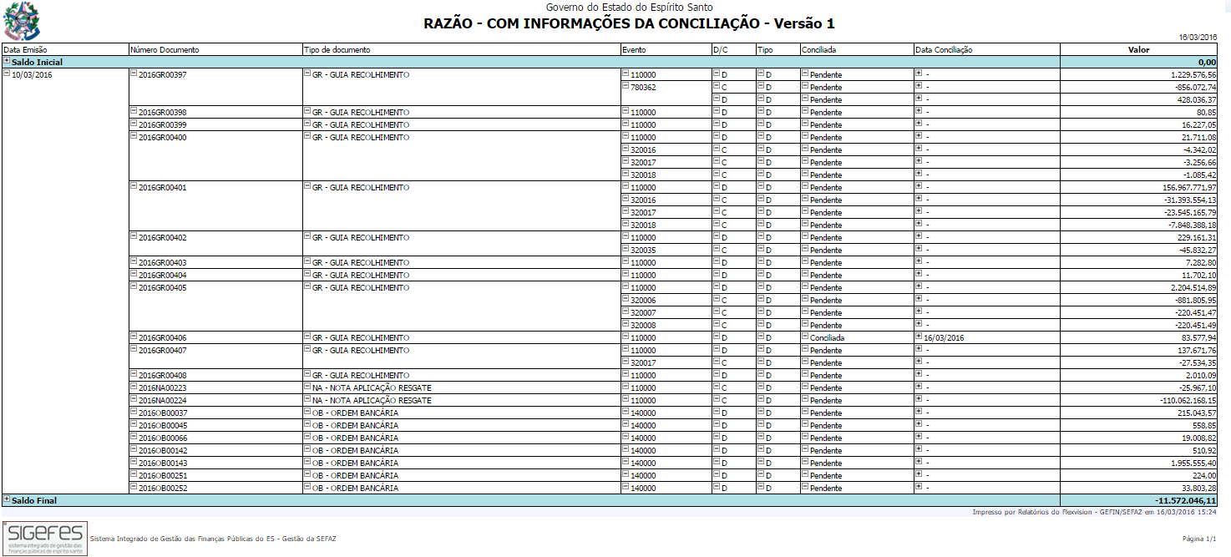
O SIGEFES E A EVOLUÇÃO DA GESTÃO FINANCEIRA
EXECUÇÃO FINANCEIRA
CONCILIAÇÃO DA CONTA ÚNICA

Slide 25
OBRIGADO

